Slide 1


Slide 2
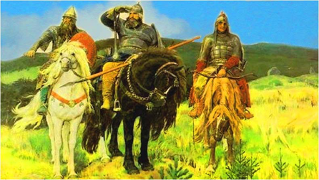
Во все века героизм и мужество воинов России – это неотъемлемая часть величия Российского государства.
Богатыри стояли на страже Руси, на заставе. Совокупность воинских доблестей и добрый, честный нрав составляют главнейшие черты русского богатыря.

Slide 3

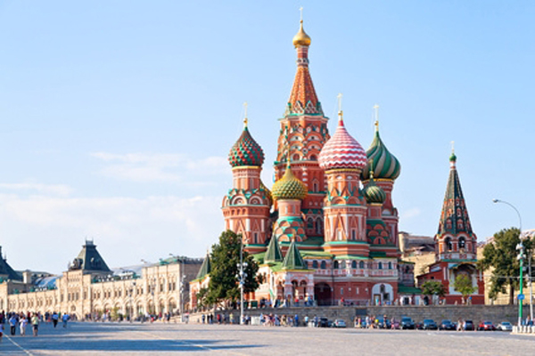
Мы с вами живем в стране, которую называют Россией.
Россия — наше Отечество.

Slide 4
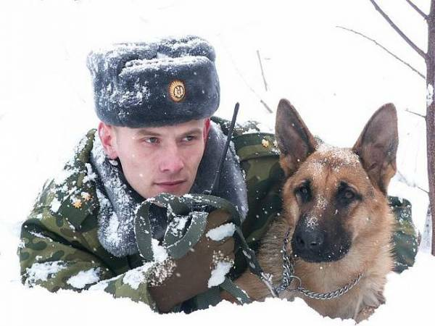
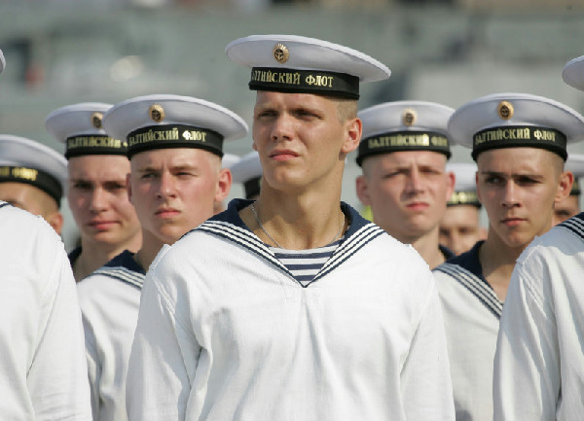
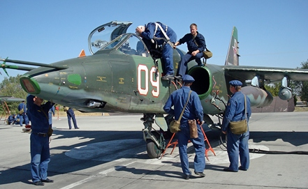
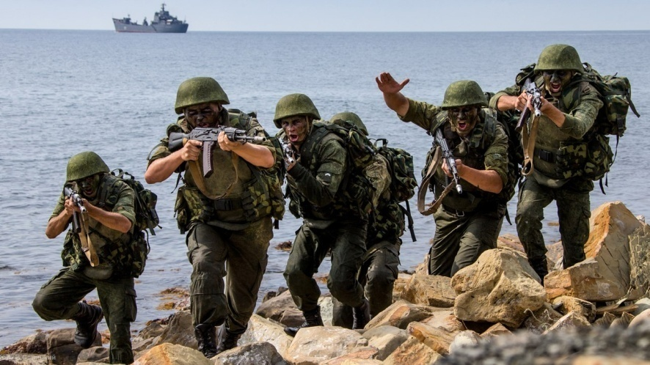
Нашу страну защищает армия.
В армии много разных военных профессий: пограничники, военные моряки, летчики, артиллеристы, ракетчики, морская пехота, врачи.

Slide 5
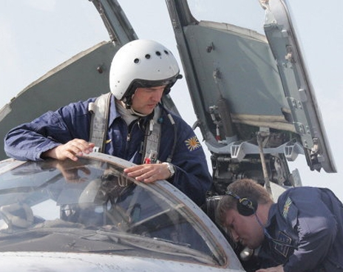
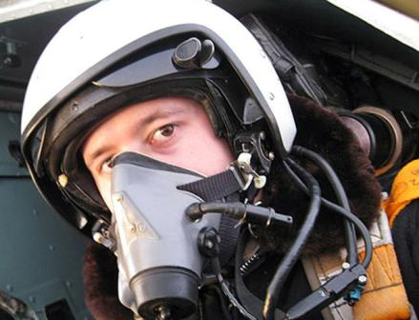
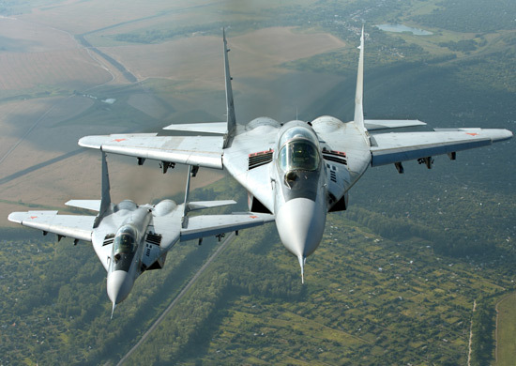
ЛЁТЧИК
За вылетом вылет, посадка к посадке,
Где зона, маршрут, полигон, перехват...
И так дни за днями с бойцовскою хваткой
Рождается летчик – крылатый боец.

Slide 6
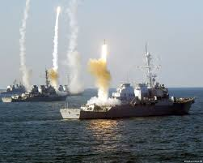
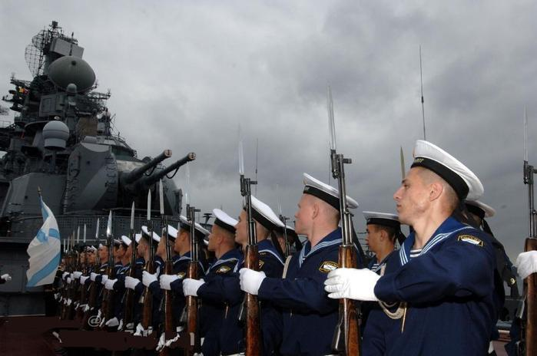
МОРЯК
Охраняет наше море
Славный, доблестный моряк.
Гордо реет на линкоре
Наш родной российский флаг.

Slide 7
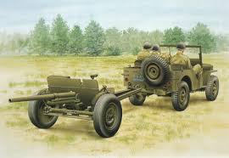
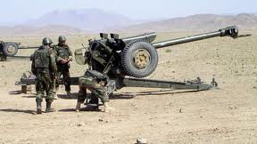
АРТИЛЛЕРИСТ
Мы плечисты и мускулисты,
Потому что артиллеристы:
И наводчик, и заряжающий,
И другие специалисты.

Slide 8
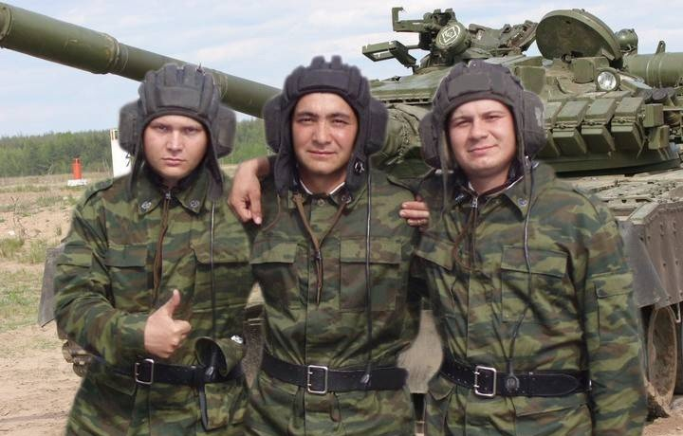
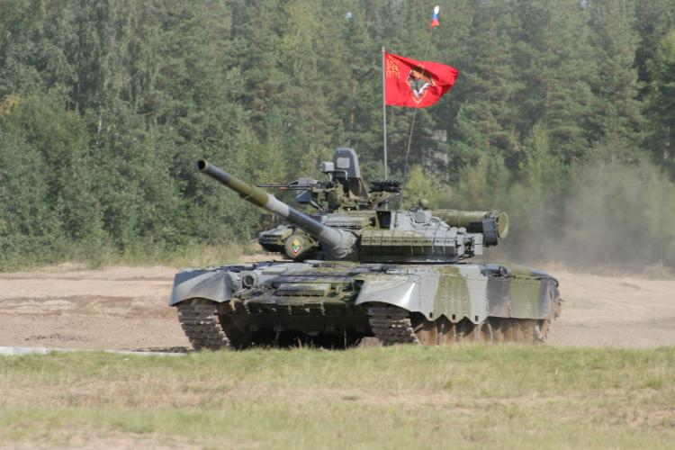
Танкист
Везде, как будто вездеход,
На гусеницах танк пройдет
Ствол орудийный впереди,
Опасно, враг, не подходи!
Танк прочной защищен броней
И сможет встретить бой!

Slide 9
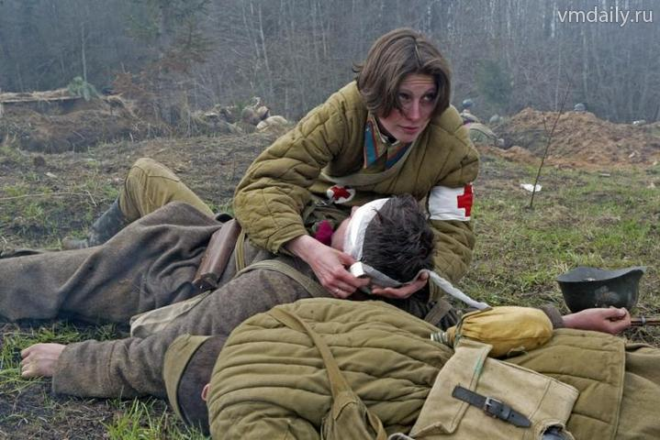
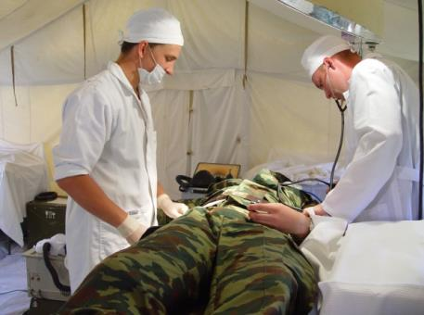
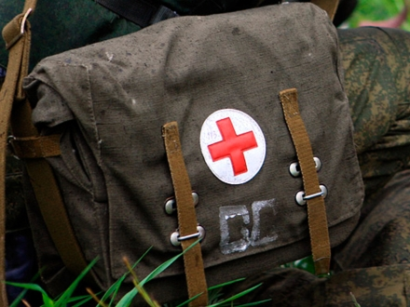
ВОЕННЫЙ ВРАЧ
Солдат у вражеских высот
Был ранен утром рано.
Отважный военврач спасет,
Он перевяжет раны!
Врач извлечет из ран солдата
Два небольших осколка
И скажет: "Унывать не надо!
Живи, братишка, долго!"

Slide 10
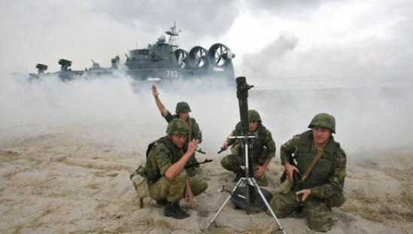
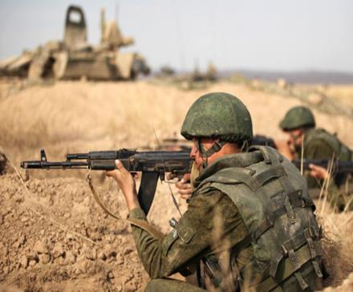
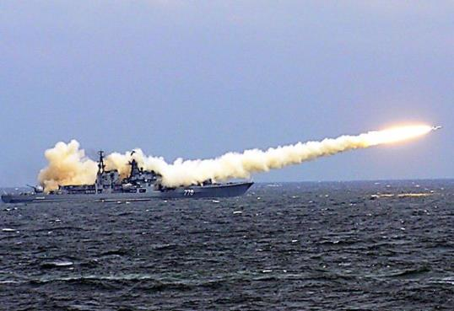
Все они — защитники Отечества!
В мирное время военные проводят учебные сражения в морях и лесах, в степях и горах, изучают технику.

Slide 11
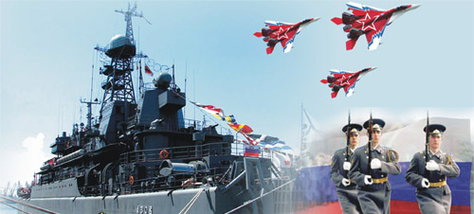
Наша армия родная
Стережет покой страны,
Чтоб росли мы, бед не зная,
Чтобы не было войны.

Slide 12

Армия любимая
Об армии любимой
Знает стар и млад
И ей, непобедимой,
Сегодня каждый рад.
Есть в армии солдаты,
Танкисты, моряки,
Все сильные ребята,
Им не страшны враги!
Стоят ракеты где-то,
И на замке граница.
И так чудесно это,
Что нам спокойно спится!

